Slide 1
九年级物理上 新课标 [人]
第十五章 电流和电路
第3节 串联和并联

Slide 2
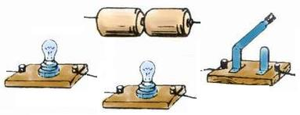
一、串联和并联
问题：请同学们用一个电池组、一个开关、两个灯泡和一些导线设计一个电路图。
要求：开关闭合，两灯同时亮； 开关断开，两灯 同时熄灭。有几种接法？请画出电路图。

Slide 3
电路连接的基本步骤和注意事项
1.先把各元件按电路图所示位置摆好。
2.按照一定的顺序进行连接，常从电源的正极（或负极）开始,并且电路连接过程中导线不能交叉，开关是断开的
3.检查各接触点是否接触良好。

Slide 4
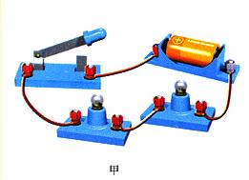
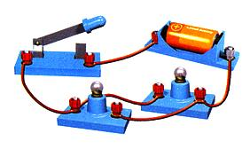
我们探究到了：
S
L₁
L₂
S
L₁
L₂

Slide 5



1、串联：
如右图
两个灯泡首
尾相连（顺
次连接）
（1）定义：把用电器逐个顺次连接起来的电路

Slide 6
（2）、串联电路特点
电路图：
①(在串联电路中，电流从电源的正极出发，依次经过开关、灯泡，最后接到电源的负极。)
电流只有一条通路，无干路和支路之分；
②用电器互相影响，不能独立工作。
③开关控制整个电路，与位置无关，开关位置改变，控制作用不变。
Notes:
本资料来自于资源最齐全的２１世纪教育网www.21cnjy.com
6

Slide 7
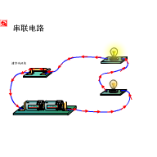

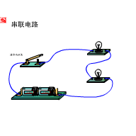
串联电路中的电流

Slide 8
2、并联
如右图
两个灯泡两
端分别连在
一起（并列
连接）
（1）定义：把用电器并列地连接起来的电路。

Slide 9
深入研究
两个用电器共用的那部分电路叫干路
S
L₁
L₁
L₁所在的支路
A
B
L₂
L₂
L₂所在的支路
单独使用的那部分电路叫支路

Slide 10
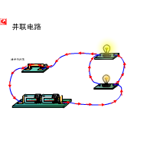

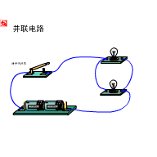
并联电路中的电流

Slide 11
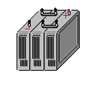
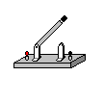

并联电路图
干路和支路
实物图：
电路图：
A
B
A
B
在并联电路中，电流有两条（或多条） 路径。
Notes:
本资料来自于资源最齐全的２１世纪教育网www.21cnjy.com
11

Slide 12
电路图：
B
A
（2）并联电路特点：
①在并联电路中，电流有两条（或多条） 路径。②用电器互不影响，能独立工作。③干路开关控制整个电路，支路开关只控制其所在支路用电器。

Slide 13

如果用两个开关分别控制两个灯泡，又该怎样连接呢？
实物图：

Slide 14
本课小结：串联电路和并联电路
 | 串联电路 | 并联电路
电路图
概念
电流路径特点
用电器之间的关系特点
开关位置特点
B
A
把各元件首尾连接起来的电路
把各元件并列地连接起来的电路
有两条或两条以上的路径
只有一条路径
互相影响，不能独立工作
互不影响，能够独立工作
干路开关控制整个电路，支路开关只控制这一条支路
开关控制整个电路，与位置无关

Slide 15

小结
用一个开关同时控制两个灯泡，有两种连接方法。
?
?
Notes:
本资料来自于资源最齐全的２１世纪教育网www.21cnjy.com
15

Slide 16
注意：
实物图如何连接？
Notes:
本资料来自于资源最齐全的２１世纪教育网www.21cnjy.com
16

Slide 17
观察：实物图的连接方法
Notes:
本资料来自于资源最齐全的２１世纪教育网www.21cnjy.com
17

Slide 18

二、生活中的电路
说一说
你了解了生活中哪些电路是串联的？哪些电路是并联的？

Slide 19
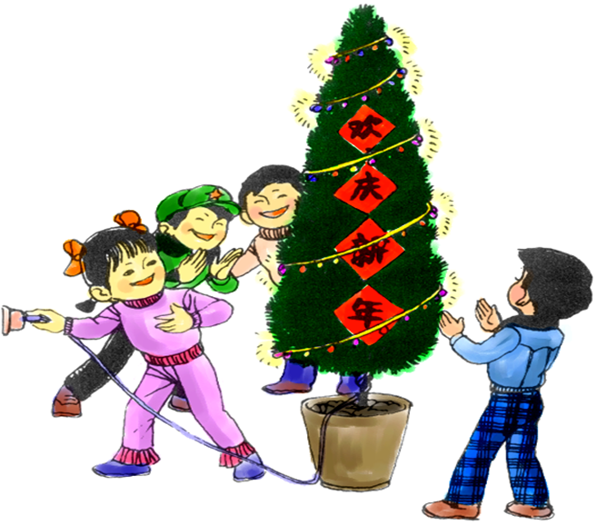
问题:漂亮的彩灯是由一个个小灯泡组成的,如果其中一个灯泡坏了,其他的灯泡还会亮吗?

Slide 20

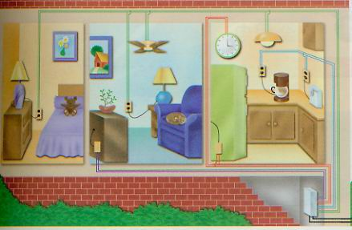

Slide 21
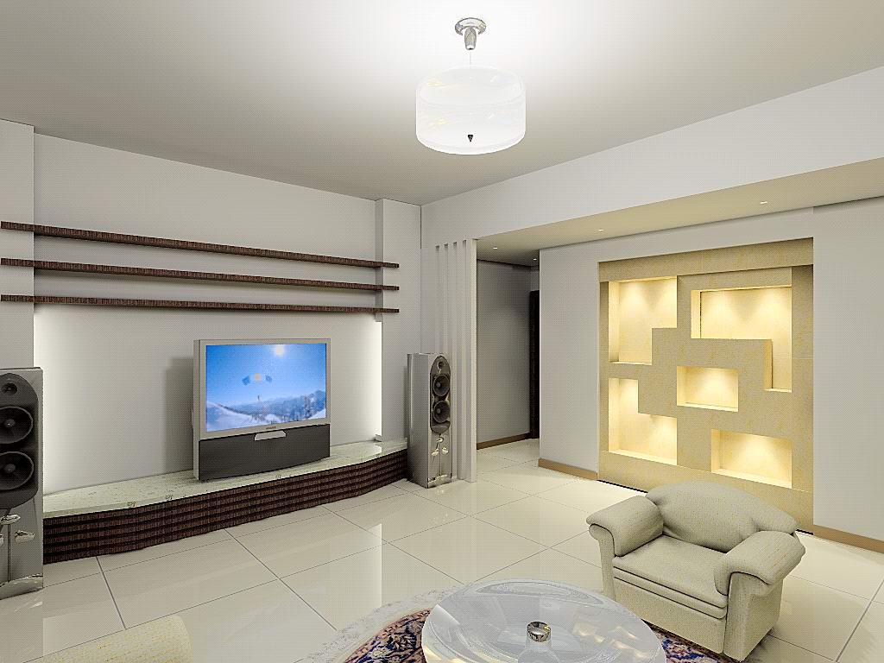
家里的各个用电器
并联

Slide 22
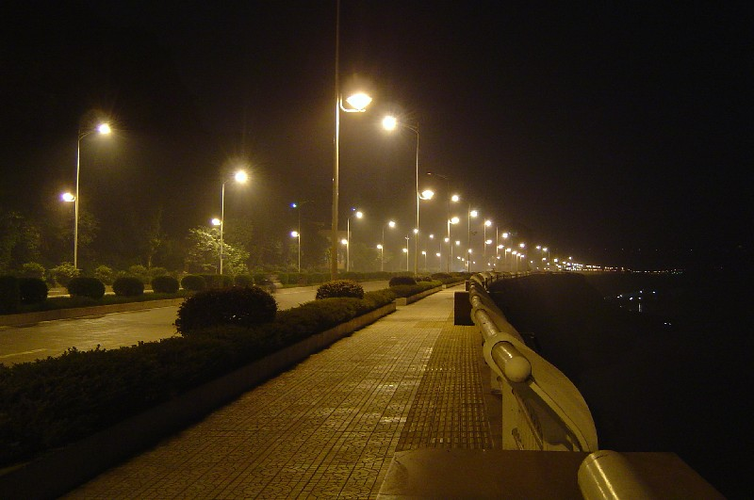
路灯
并联

Slide 23

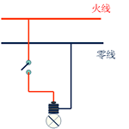
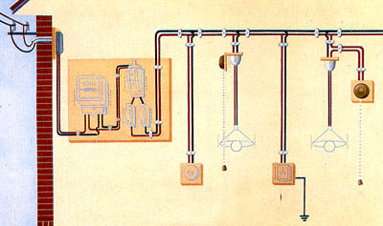
各用电器之间是并联
开关与控制的灯是串联

Slide 24

说一说
装饰用的小彩灯
装点高大建筑物的灯泡
家庭中的电灯、电视机等
教室里的日光灯
路口交通指示灯是串联的还是并联的？
街道的路灯同时亮同时灭，是串联还是并联的？
Notes:
本资料来自于资源最齐全的２１世纪教育网www.21cnjy.com
24

Slide 25

 | 串联电路 | 并联电路
电路图
概念
电流路径特点
用电器之间的关系特点
开关位置特点
B
A
把各元件首尾连接起来的电路
把各元件并列地连接起来的电路
只有一条路径
有两条或两条以上的路径
互相影响，不能独立工作
互不影响，能够独立工作
开关控制整个电路，与位置无关
干路开关控制整个电路，支路开关只控制这一条支路

Slide 26
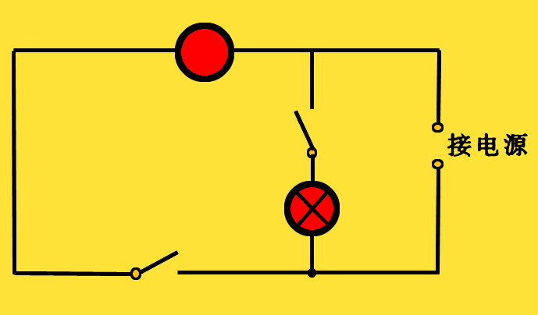
例1 电冰箱内的电动机M和灯泡L是串联的还是并联的？
M
图为电冰箱内的电路图，其中M是电动机，L是照明灯泡。
L
答：是并联的。因为电流的路径有两条，而且电动机M和灯泡L互不影响，能够独立工作。

Slide 27
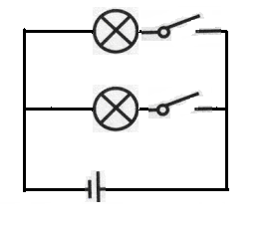
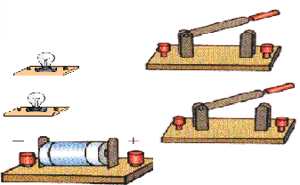
电路练习

Slide 28
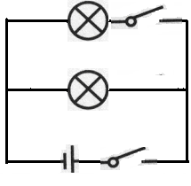
电路练习

Slide 29
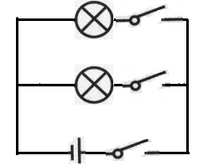
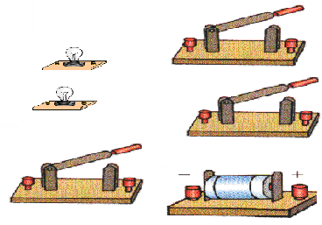
电路练习

Slide 30

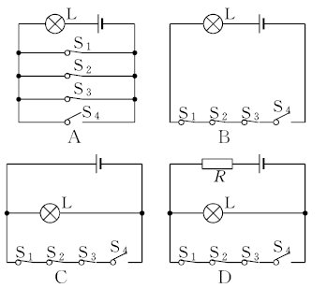
检测反馈
1.汽车仪表盘上都有一指示灯,用它提醒司机
车门是否关好.四个车门中只要一个车门没有关好
(相当于一个开关断开),该指示灯就会发光,在下
列所示的电路图中,你认为符合上述要求的是 ( )
D

Slide 31
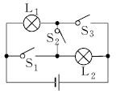
D
2.如图所示的电路,下列判断正确的是( )
A.闭合开关S₁,S₃,断开开关S₂时,灯L₁,L₂串联
B.闭合开关S₂,断开开关S₁,S₃时,灯L₁,L₂并联
C.闭合开关S₁,S₂,断开开关S₃时,灯L₁亮、L₂不亮
D.同时闭合开关S₁,S₂,S₃时,电源短路

Slide 32
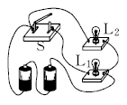
3.如图所示,闭合开关S,电灯L₁与L₂的连接方式是 联;断开开关S,会发生的现象是 ;电路连接的不妥之处是 .
并
L₁不能发光
开关对L₂不起作用

Slide 33
4.街道上的路灯同时发光同时熄灭,据此 (填“能”或“不能”)判断其连接方式.如果看到其中一盏灯因故障而熄灭,但其他路灯依然发光,由此可以断定路灯的连接方式为 联(填“串”或“并”);每个用电器和控制它的开关的连接方式为 联(填“串”“并”).
不能
并
串

